Slide 1

Создание безопасного и комфортного пространства для курения
Авторы проекта: Бекошин Никита, Богданов Ренат, Кряжев Владимир, Морозов Илья

Slide 2

Цель проекта
Ожидается, что результатом проекта будет отказ курящих студентов от курения у входа. Это решит проблему отсутствия специальных мест для курения в Череповецком государственном университете и уменьшит вред для здоровья некурящих от пассивного курения.
Проект предназначен для курящих студентов, не желающих приносить вред окружающим. Для них будет организовано специальное помещение для курения.

Slide 3

Общие сведения
Срок реализации: С 8 ноября 2024 по 22 ноября 2024.
Заказчик: Ершов Евгений Валентинович, заведующий кафедрой математического и программного обеспечения ЭВМ, директор института информационных технологий.
Консультанты проекта: Клюева Ксения Константиновна.

Slide 4
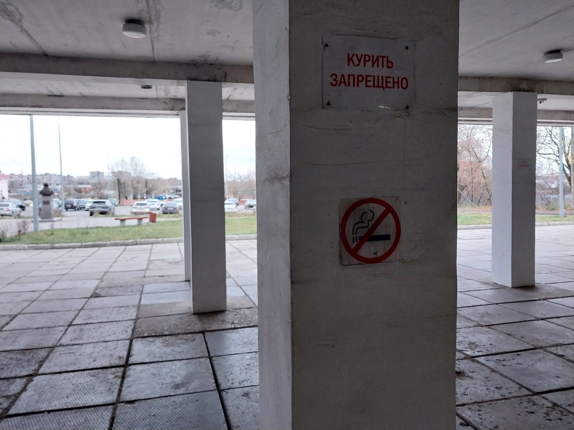
Проблема
В процессе функционирования Череповецкого государственного университета происходит курение студентов и сотрудников у входа в здание, что приводит к образованию облака вредного дыма. Это подвергает некурящих сотрудников и студентов пассивному курению.
Вход у корпуса ЧГУ (Советский, 8)

Slide 5
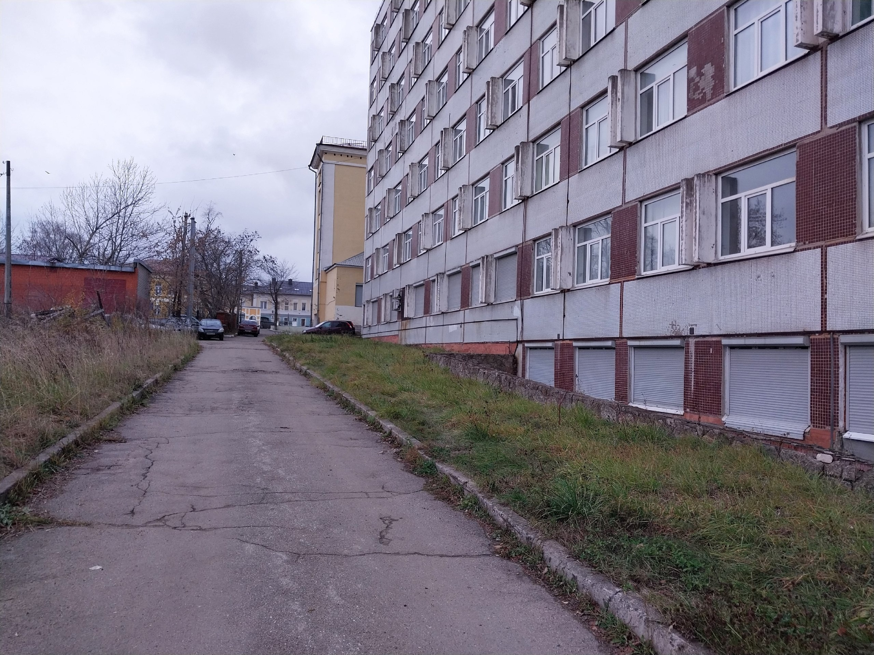
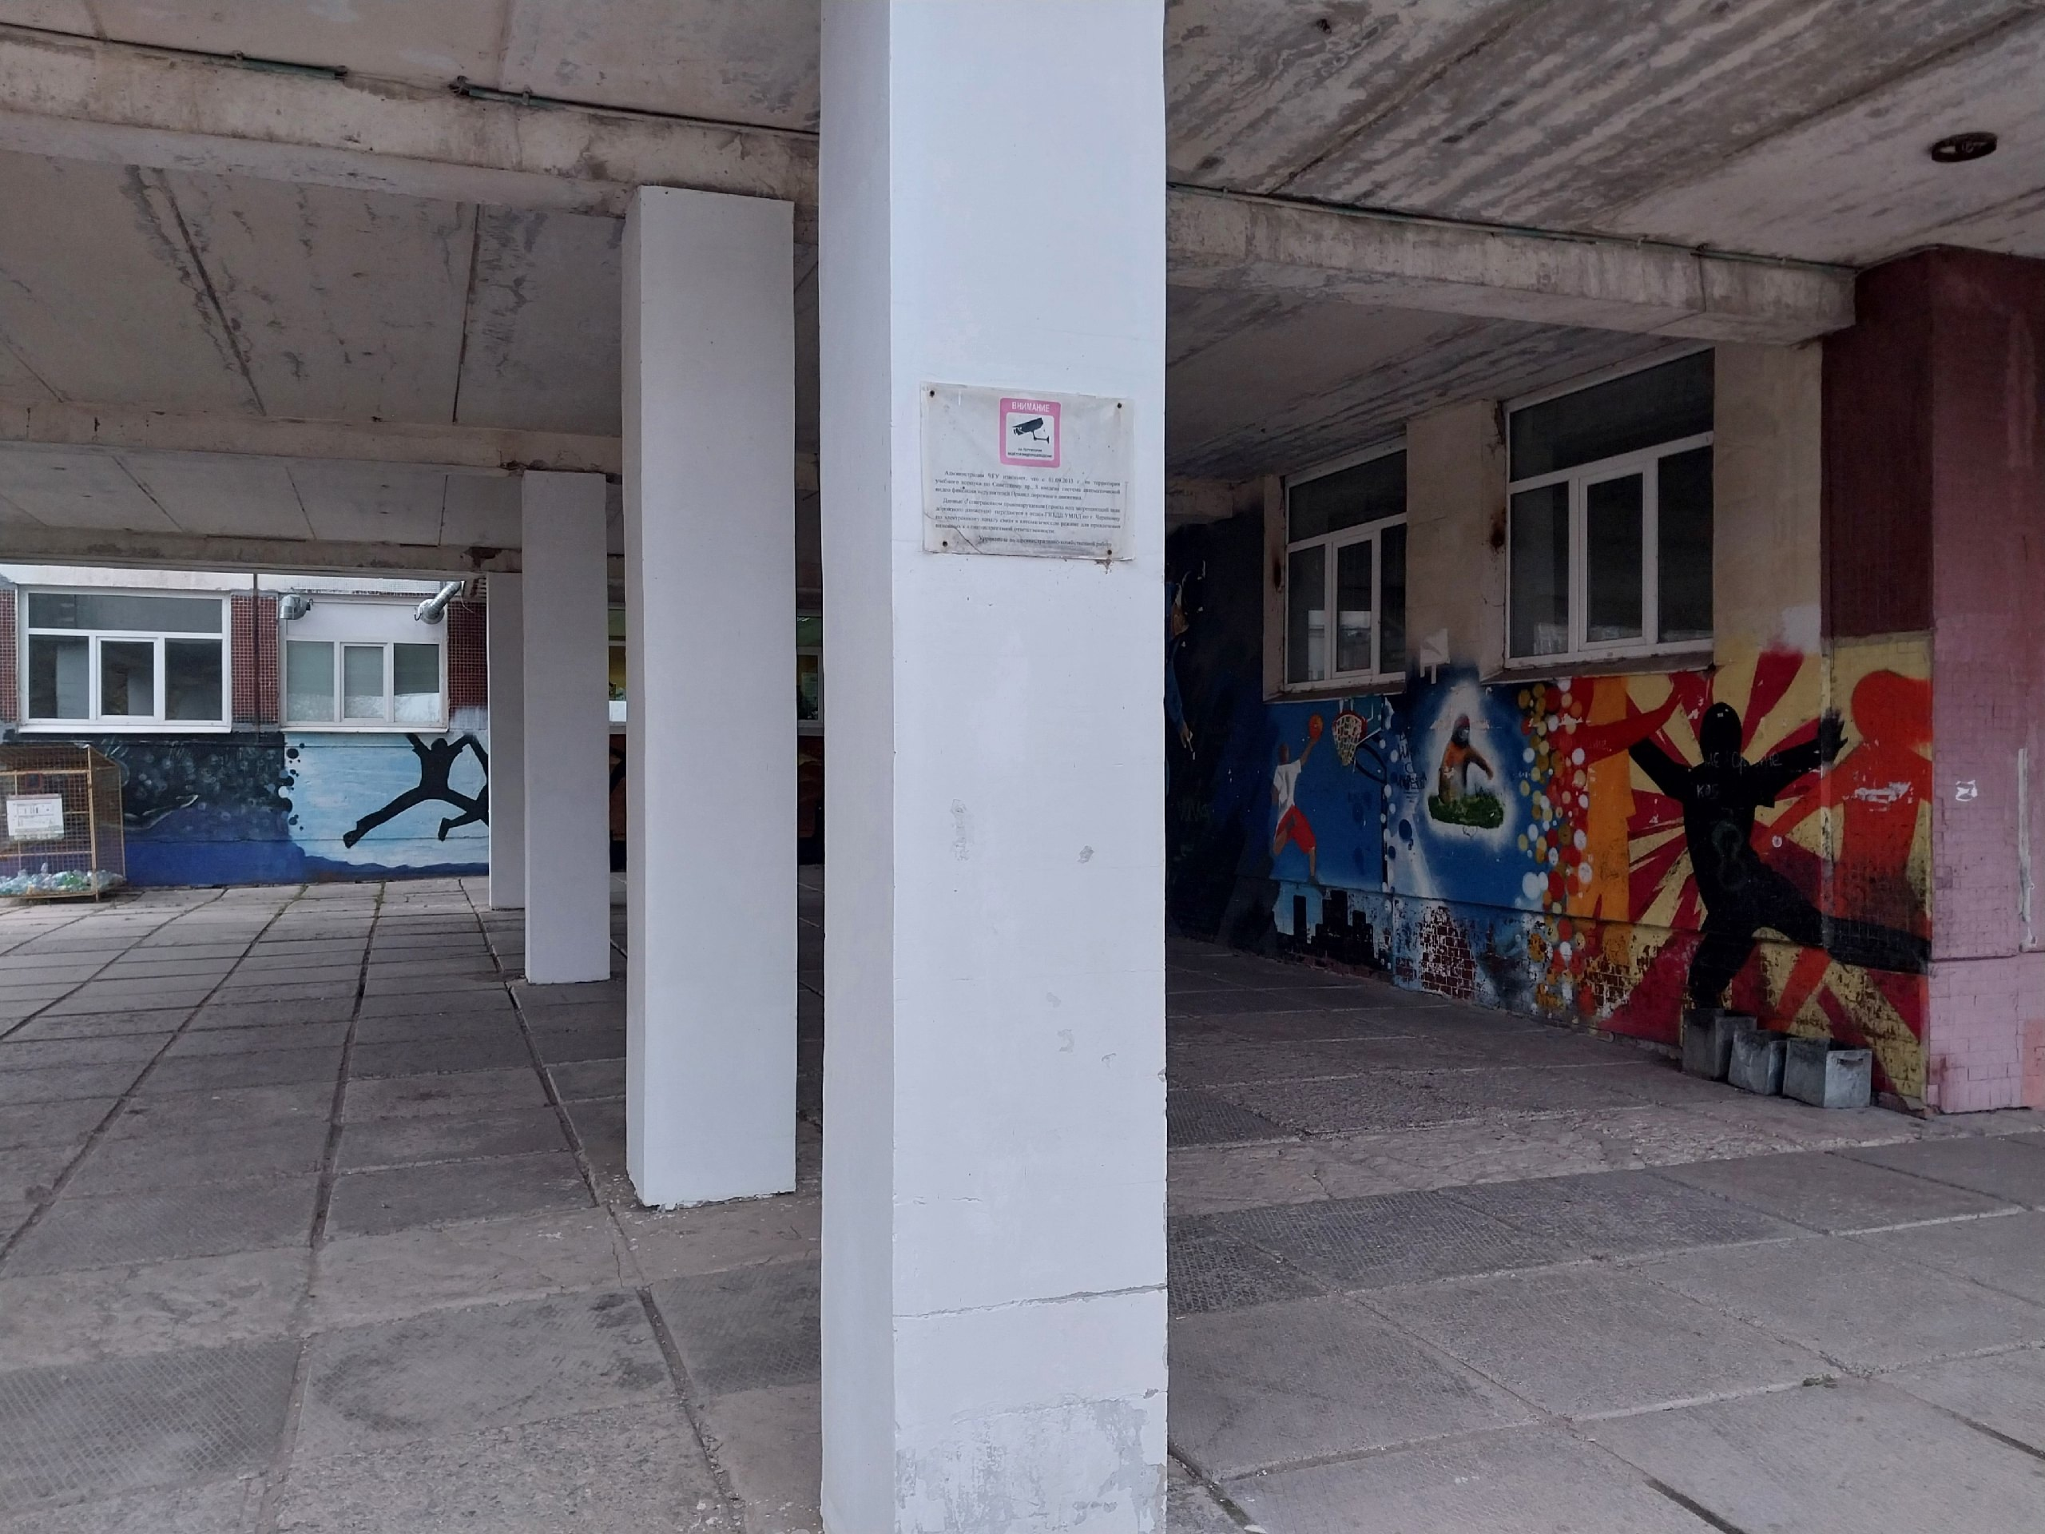
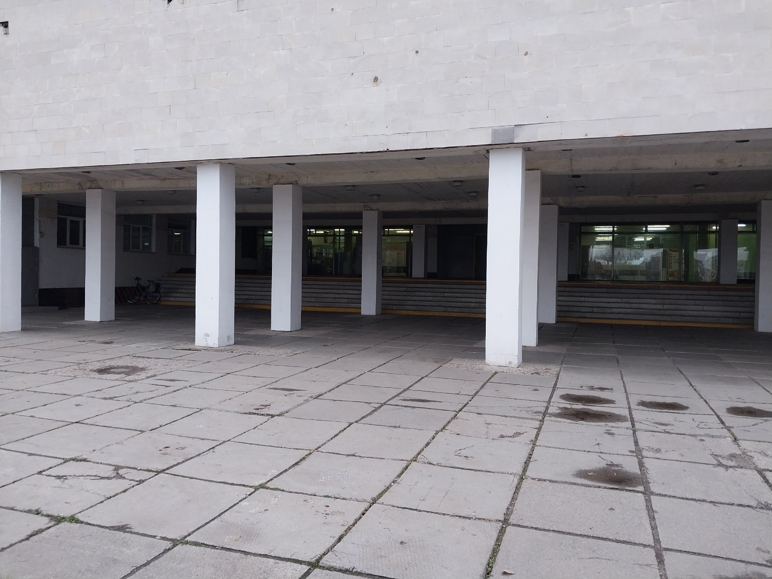
Первопричинами этой проблемы являются:
отсутствие четко обозначенных и оборудованных мест для курения;
недостаток альтернативных удобных мест для курения.
«Да нигде нельзя. И что, мне не курить теперь?» - студент ЧГУ
Места у ЧГУ, в которых чаще всего собираются курящие люди

Slide 6
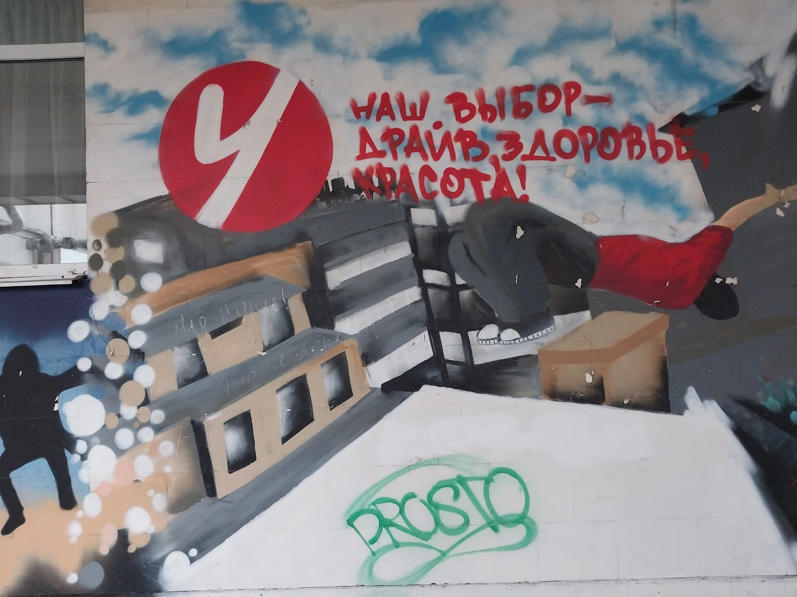
Негативное воздействие
Неопределенность границ пространства для курения и отсутствие альтернативных удобных мест для курения в Череповецком государственном университете приводят к курению у входа в здание, вызывая пассивное курение среди некурящих сотрудников и студентов, что значительно повышает негативное воздействие на их организм по сравнению с активными курильщиками.

Slide 7

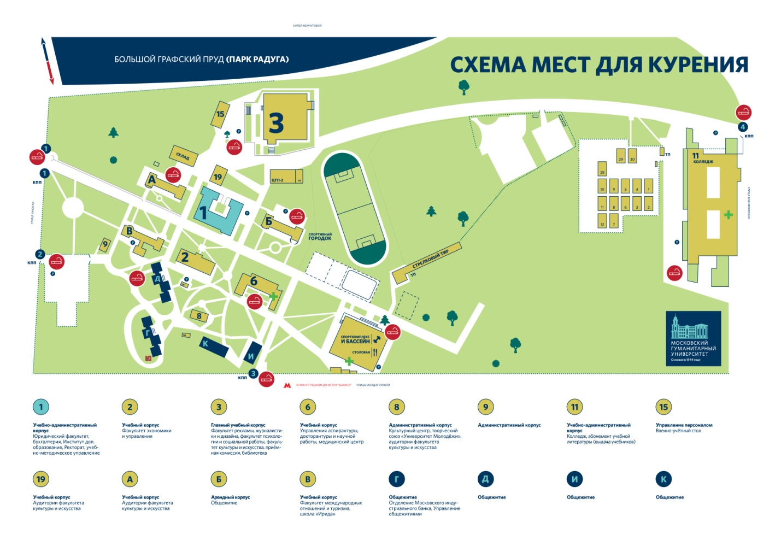
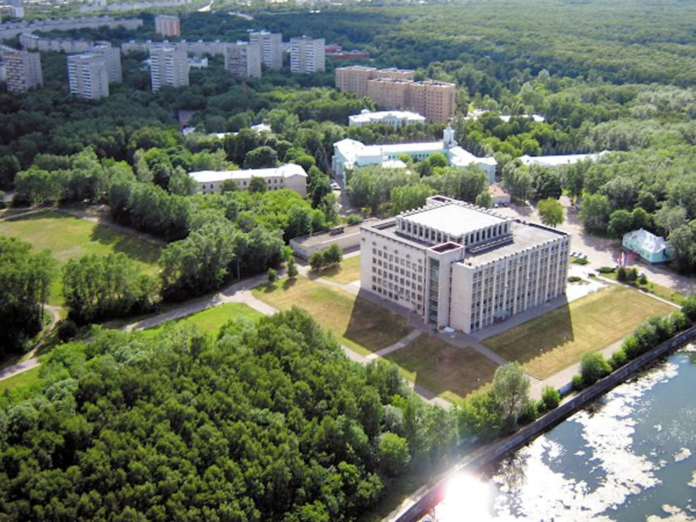
Московский гуманитарный университет

Slide 8
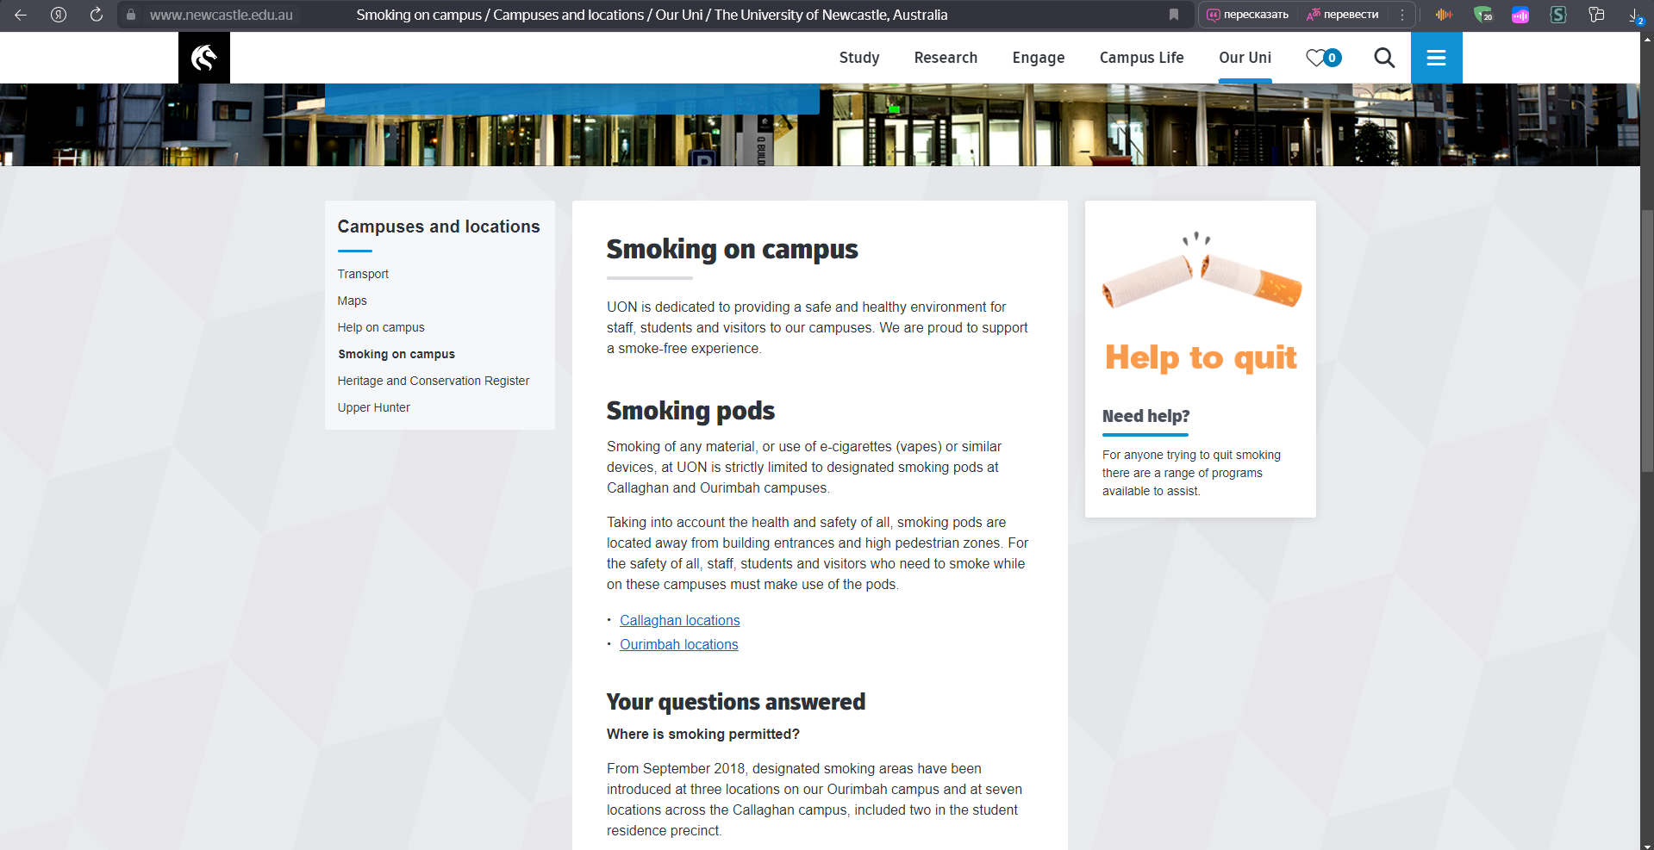
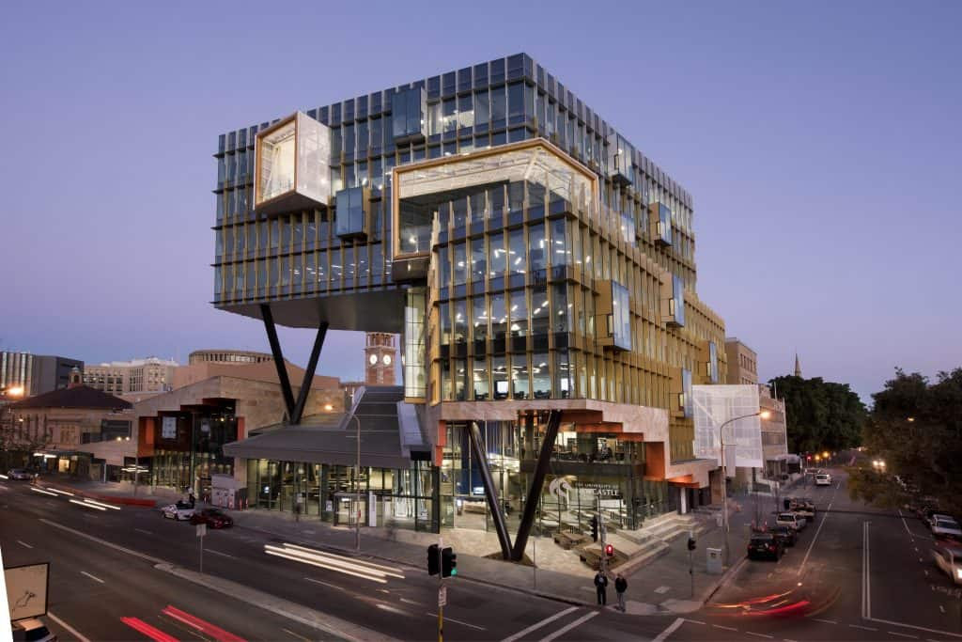

Ньюкаслский университет (Австралия)
Скриншот страницы сайта с информацией о курении на территории университета

Slide 9

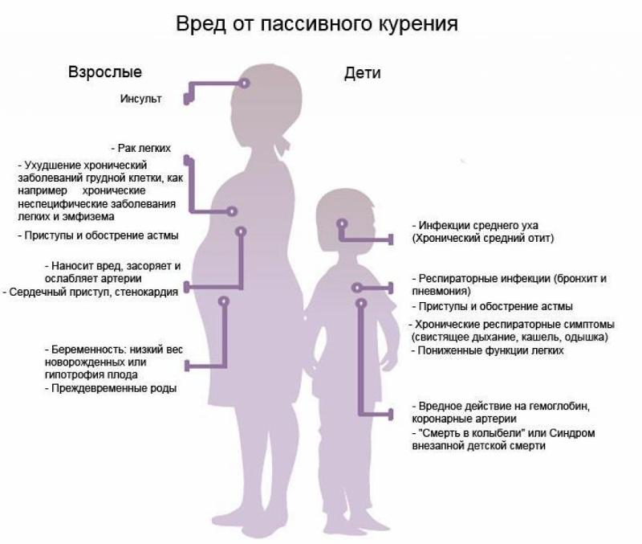

Slide 10
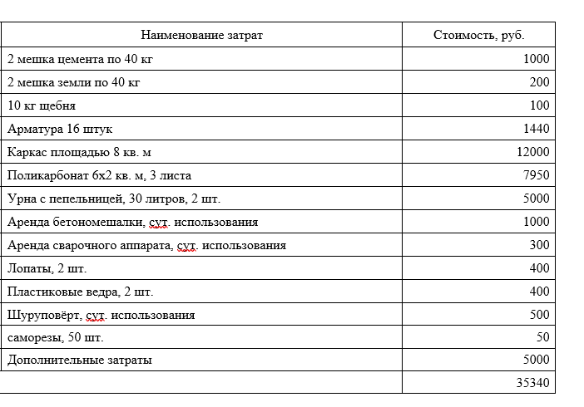
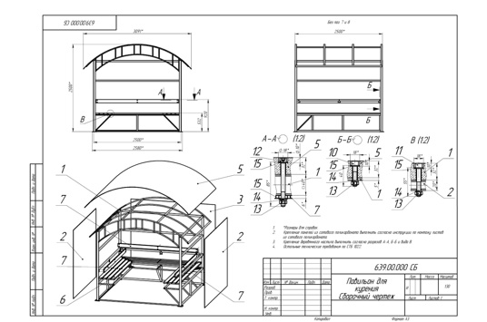

Описание продукта
👷‍♂️
Итого
=
👍👍👍👍👍👍👍

Slide 11
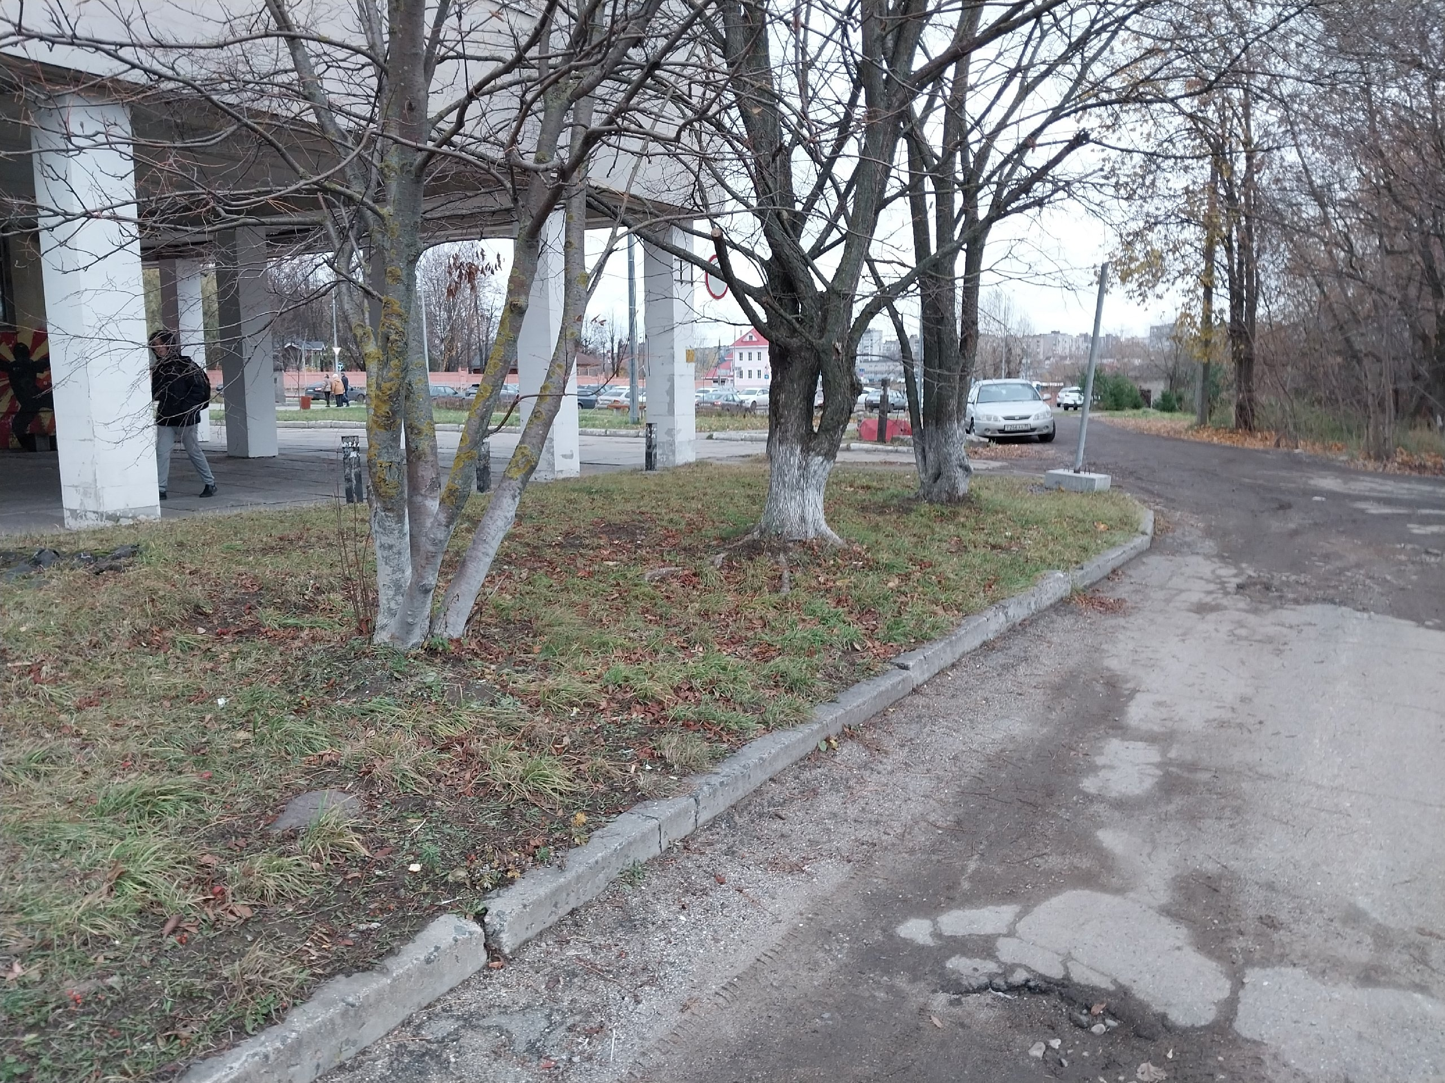
Требования
Местоположение специального помещения для курения не должно пересекаться с траекторией идущего потока студентов и сотрудников Череповецкого государственного университета
Путь до специального помещения для курения - 50 метров в доступной области видимости относительно входа в здание

Slide 12
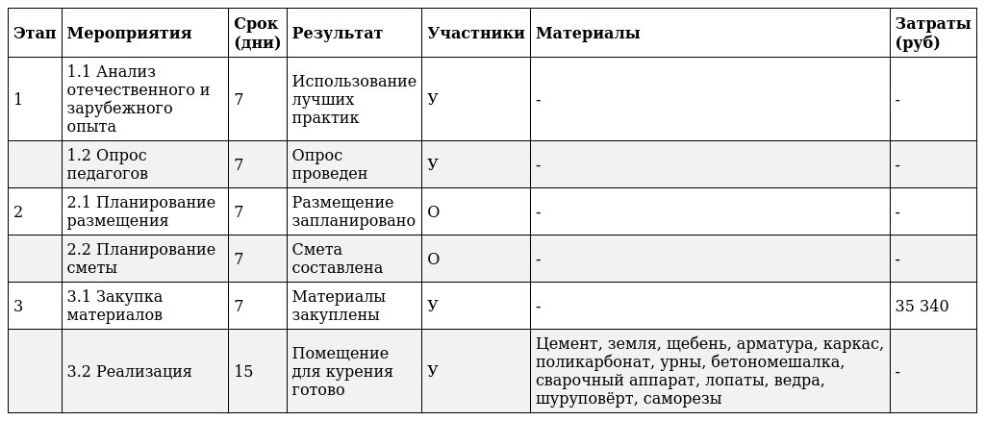
План реализации проекта

Slide 13
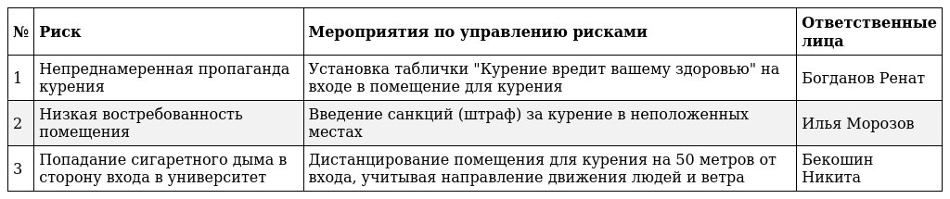
Риски

Slide 14

Спасибо за внимание!

